Slide 1
ELECTRON FRAMEWORK ZA KREIRANJE CROSS-PLATFORM DESKTOP APLIKACIJE
Teodora Cvetković 1814

Slide 2
SADRŽAJ
Šta je Electron?
Ključne komponente
Procesni model
Prednosti i mane
Popularne aplikacije koje koriste Electron
Kreiranje Electron aplikacije sa React-om

Slide 3

Šta je Electron?
Besplatni framework otvorenog koda
Cross-platform razvoj
Kreiranje desktop aplikacija
Web tehnologije (HTML, CSS, JavaScript)
OpenJS fondacija
Integracija Chromium-a i Node.js
Notes:
Electron je besplatan open-source framework koji omogućava kreiranje desktop aplikacija koje rade na Windows, macOS i Linux operativnim sistemima koristeći web tehnologije (HTML, CSS, JavaScript).Razvijen je od strane OpenJS fondacije i omogućava cross-platform razvoj sa samo jednom bazom koda.Integracija Chromium-a i Node.js-a omogućava pristup sistemskim resursima i kreiranje nativnih desktop aplikacija.

Slide 4


Ključne komponente
Chromium:
web pretraživač otvorenog koda koji koristi Google Chrome
prikaz korisničkog interfejsa (UI) aplikacije
Node.js:
JavaScript okruženje
omogućava izvršavanje JavaScript-a van pretraživača
pristupom lokalnim sistemskim funkcijama
Zajedno, Chromium i Node.js omogućavaju razvoj desktop aplikacija sa web tehnologijama.

Slide 5
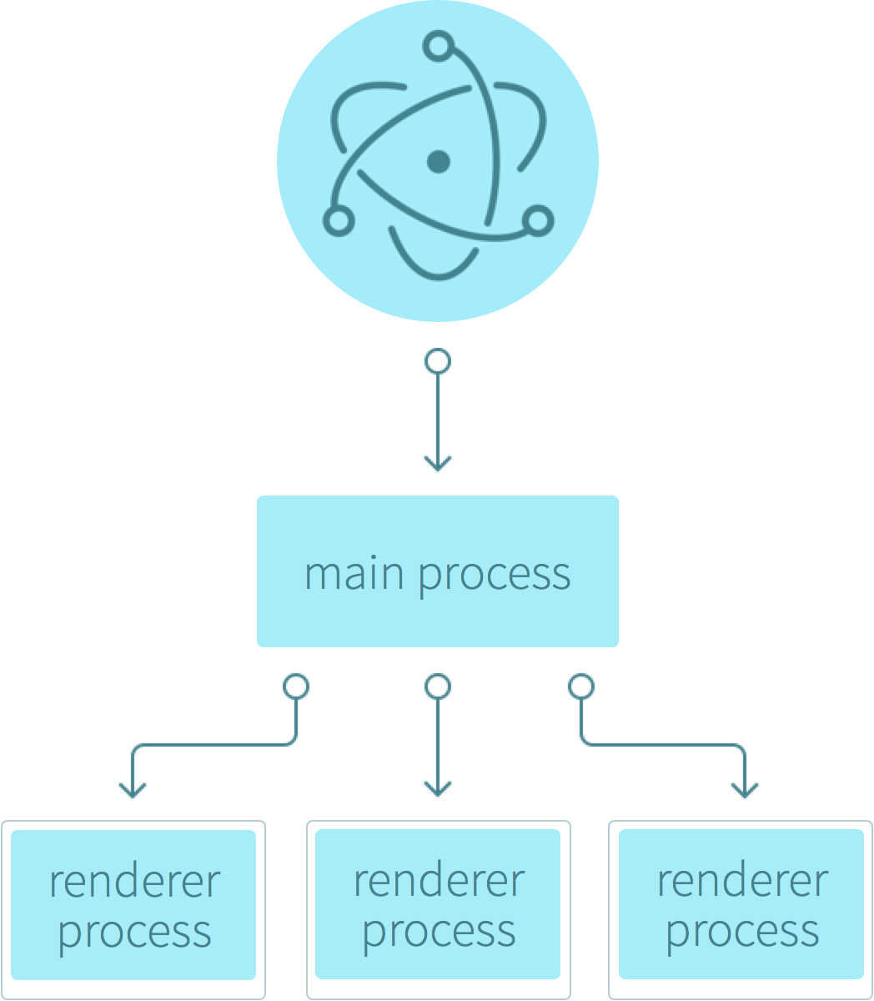
Procesni model
Više-procesni model
veća fleksibilnost
sigurnost
efikasnost u razvoju aplikacija
Sličan kao u Chromium-u
Glavni proces (Main Process)
Renderer proces (Renderer Process)

Slide 6
Glavni porces
1. Pokreće Node.js Okruženje
koristi Node.js za pristup lokalnim resursima (fajl sistem, mrežni zahtevi, baze podataka).
omogućava operacije koje nisu dozvoljene u renderer procesu, kao što su otvaranje fajlova i rad sa eksternim programima.
2. Kreira i Upravljanje Prozorsima
BrowserWindow objekat koristi se za kreiranje prozora. Glavni proces kontroliše veličinu, poziciju, ponašanje prozora.
prozor učitava HTML, CSS i JavaScript sadržaj iz render procesa (lokalni fajlovi ili web aplikacija).
3. Kontroliše Životni Ciklus Aplikacije
Pokretanje aplikacije: Glavni proces se aktivira i kreira početne prozore.
Zatvaranje aplikacije: Glavni proces prati zatvaranje prozora i izlazi iz aplikacije kada svi prozori budu zatvoreni.
Na macOS-u, aplikacija ostaje aktivna čak i kada su svi prozori zatvoreni.

Slide 7
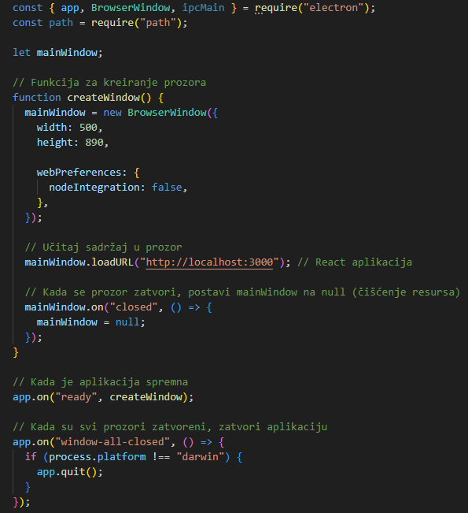
Glavni proces (main.js)

Slide 8
Renderer proces
1. Renderovanje Web Sadržaja
Renderer proces koristi Chromium engine za prikazivanje HTML, CSS i JavaScript sadržaja.
Izolovan je od sistema i ne može direktno koristiti Node.js API, komunicira sa glavnim procesom preko IPC.
Context Isolation: Sprečava direktnu manipulaciju globalnim varijablama i štiti od napada (npr. XSS).

Slide 9
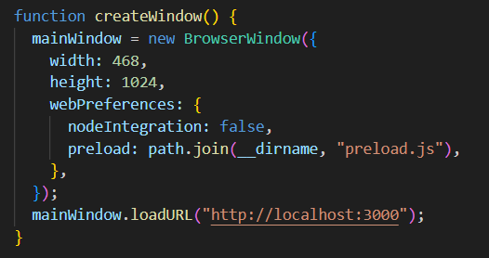
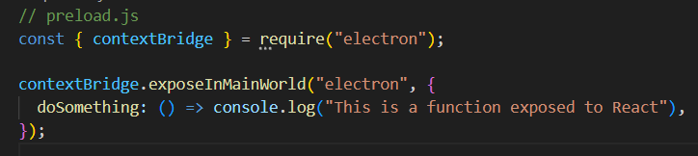
Renderer proces (nastavak)
2. Preload Skripte i Sigurnost
Preload skripte omogućavaju renderer procesu siguran pristup Node.js funkcijama koristeći contextBridge. Preload skripta pokreće se pre nego što se web sadržaj učita u renderer procesu.
3. Sigurnost i Izolacija
Kontekstna izolacija sprečava direktan pristup sistemu.
Preporučuje se isključivanje nodeIntegration za veću sigurnost.javascriptCopy code
4. Životni Ciklus
Svaki prozor pokreće svoj renderer proces, koji se uništava kad se prozor zatvori.
Više prozora mogu imati svoje vlastite renderer procese.

Slide 10
Prednosti i mane
Prednosti
Jedna baza koda za više platformi (Windows, macOS, Linux).
Upotreba web tehnologija (HTML, CSS, JavaScript) što omogućava lakši prelazak sa web developmenta na desktop aplikacije.
Velika zajednica i ekosistem alata, pluginova i biblioteka.
Brza izrada prototipova zahvaljujući jednostavnom okruženju.
Mane
Visoka potrošnja resursa: Svaka aplikacija dolazi sa sopstvenim Chromium i Node.js instancama, što povećava memorijsku i procesorsku potrošnju.
Performanse: Elektron aplikacije mogu biti sporije u odnosu na nativne aplikacije zbog dodatnog sloja Chromium-a.
Veći fajlovi: Aplikacije mogu imati veće veličine instalacija zbog uključenih zavisnosti kao što su Chromium i Node.js.

Slide 11





Aplikacije koje koriste Electron
Slack
Discord
Visual Studio Code
Skype
WhatsApp

Slide 12


Kreiranje Electron aplikacije sa React-om
Preduslovi
Node.js i npm : https://nodejs.org/en
Visual Studio code: https://code.visualstudio.com
Electron

Slide 13


Kreiranje React aplikacije
Kreiranje React aplikacije i pozicioniranje u kreirani direktorijum pomoć sledećih komandicd
Instaliranje Electron-a u React aplikaciji

Slide 14
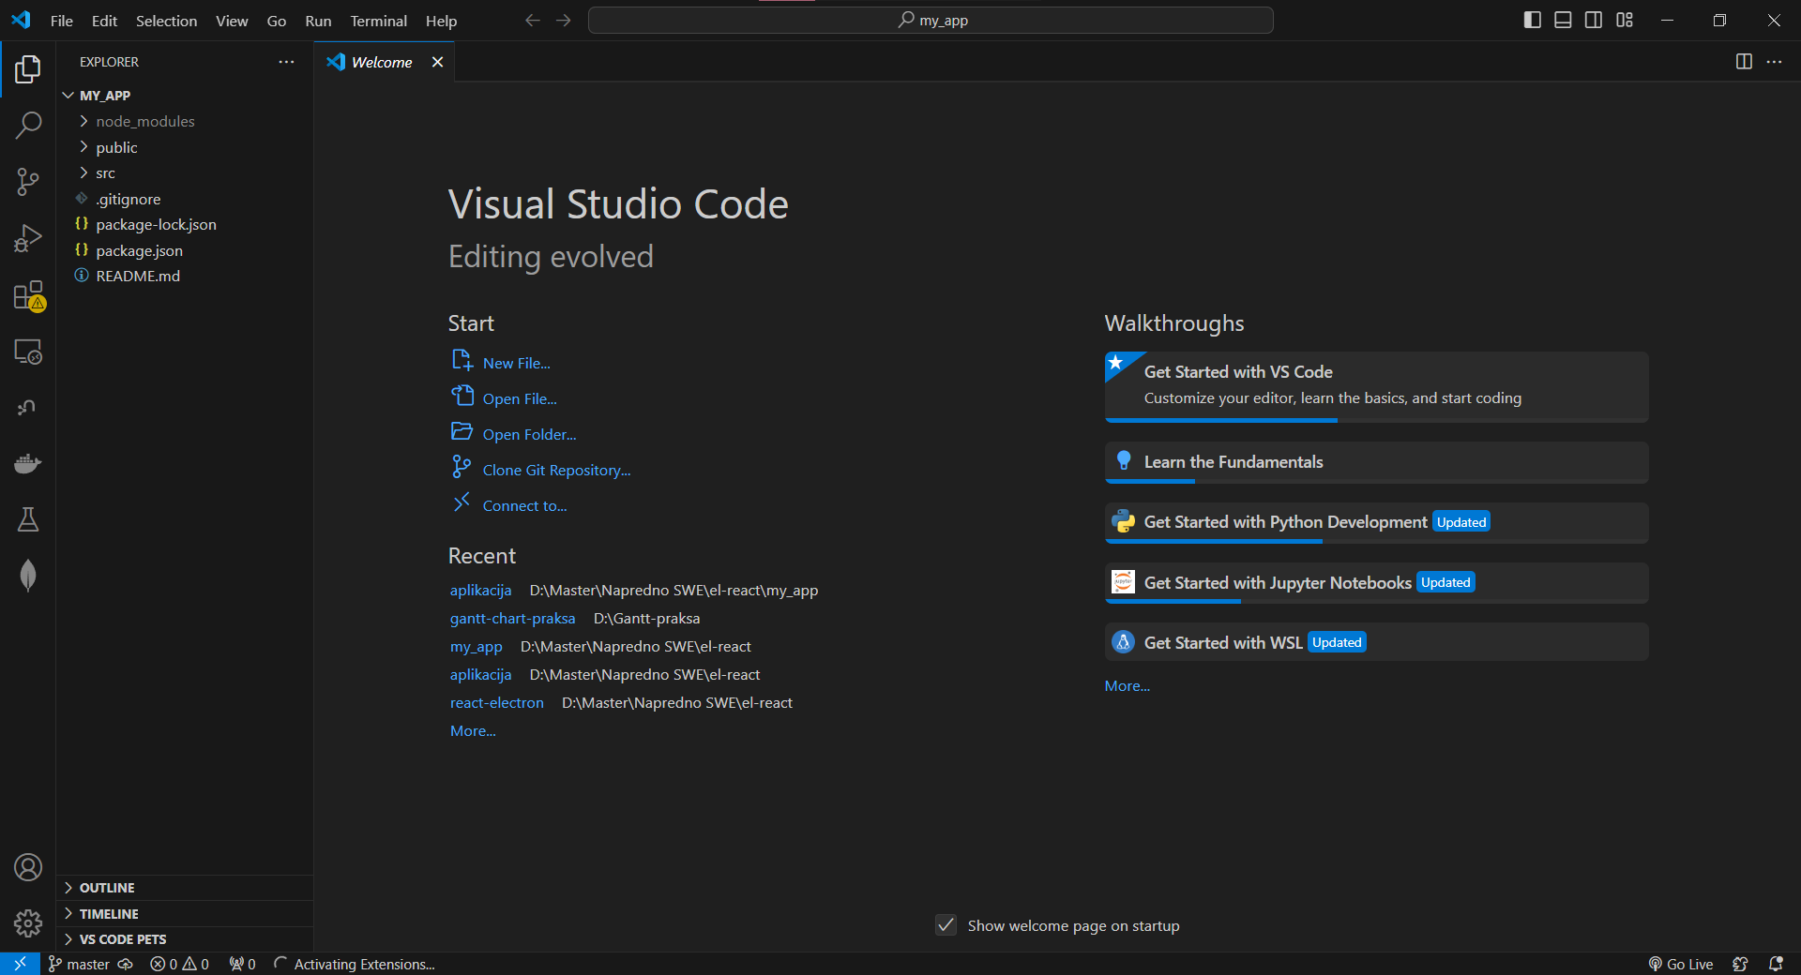
Izgled aplikacije nakon kreiranja

Slide 15
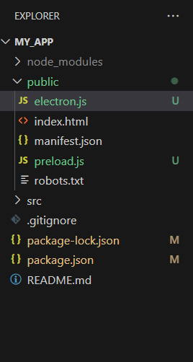
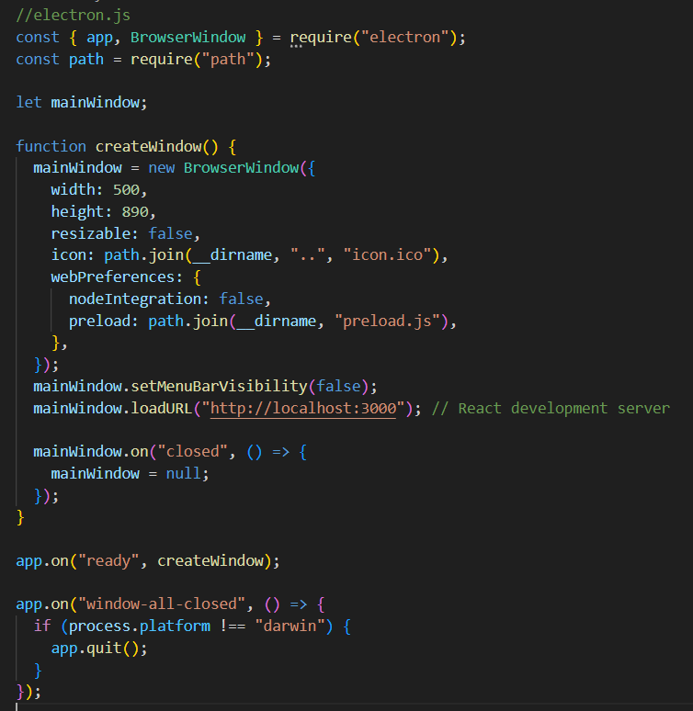
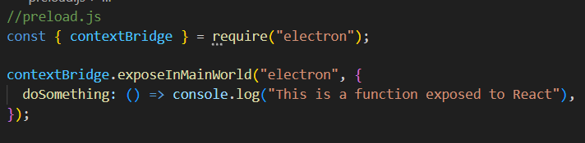
Kreiranje glavnog procesa Electron-a i preload skripte
U public direktorijumu aplikacije kreiramo electron.js i preload.js fajlove i pišemo odgovarajući kod.

Slide 16
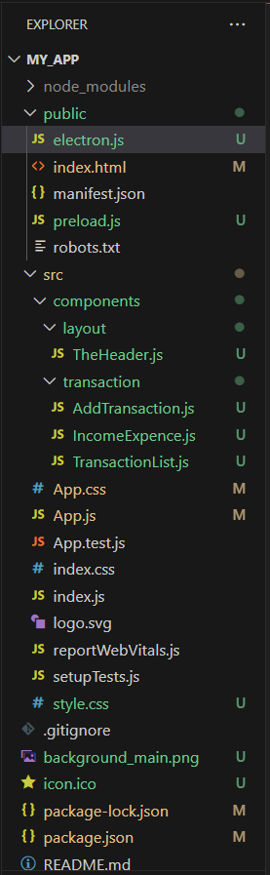
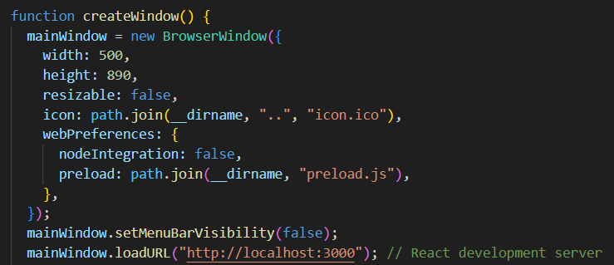
Kreiranje izgleda aplikacije
! Potrebno je izvršiti komandu npm install react-modal

Slide 17

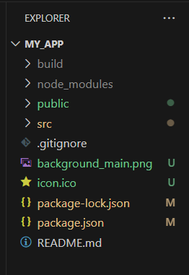


Priprema aplikacije za pokretanje
Pokretanjem sledeće komande kreira se direktorijum build:
U electron.js fajlu potrebno je promeniti:
Instaliranje potrebnih biblioteka:

Slide 18
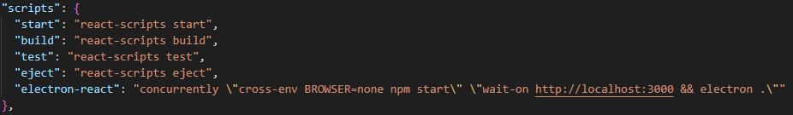
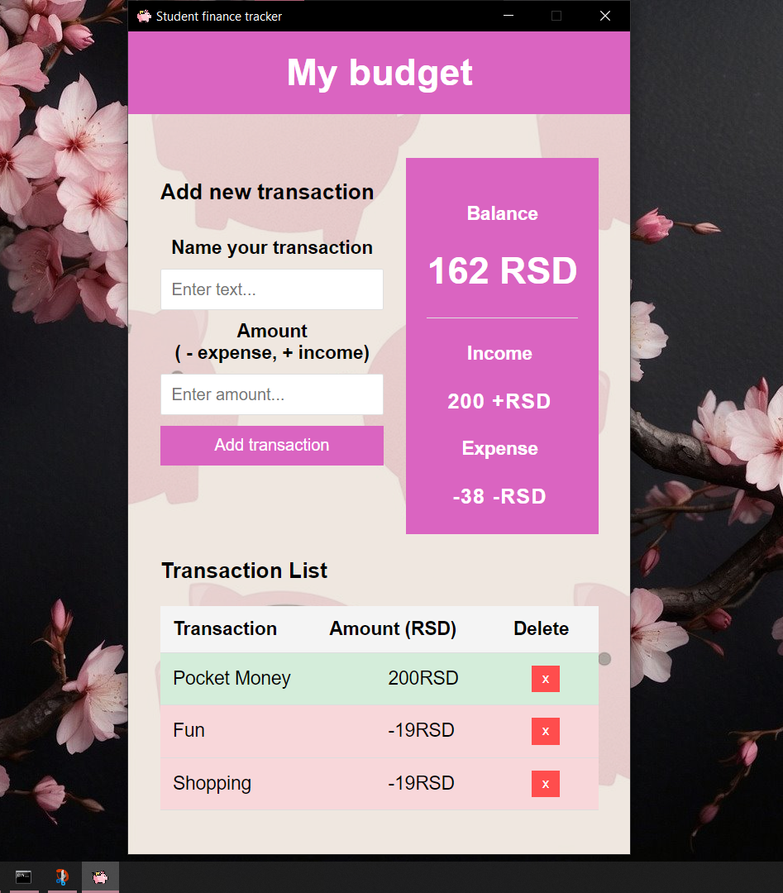

Pokretanje aplikacije
Modifikovanje package.json
Pokretanje aplikacije

Slide 19

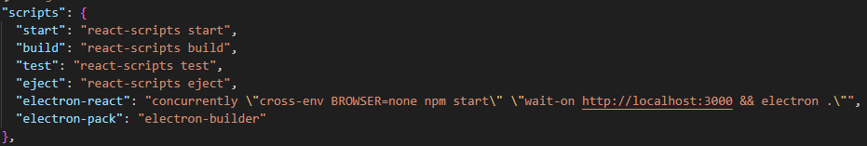
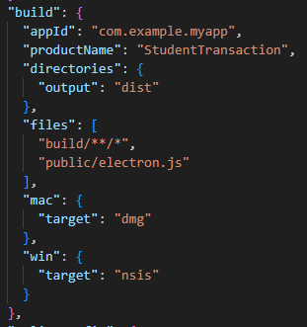
Pakovanje aplikacije
Instaliranje electron-builder
Konfiguracina package.json fajla
Dodavanje build konfiguracije u package.json

Slide 20

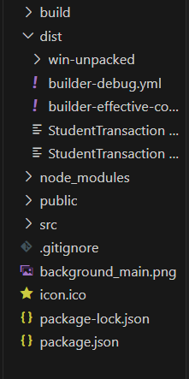
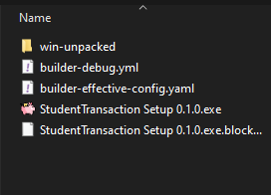
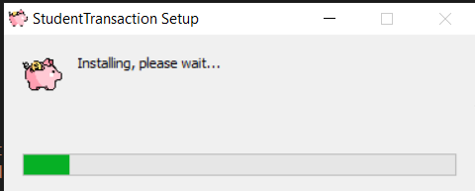
4. Izgradnja aplikacije

Slide 21
Zaključak
Electron omogućava razvoj cross-platform desktop aplikacija koristeći web tehnologije.
Komponente Chromium i Node.js omogućavaju pristup nativnim funkcijama.
Korišćenje React-a omogućava izradu modernih, reaktivnih korisničkih interfejsa.
Kao prednosti, Electron nudi jednostavnost i brzinu razvoja, dok kao mane ima veće zahteve za resursima i veličinu aplikacija.

Slide 22
HVALA NA PAŽNJI

